Slide 1
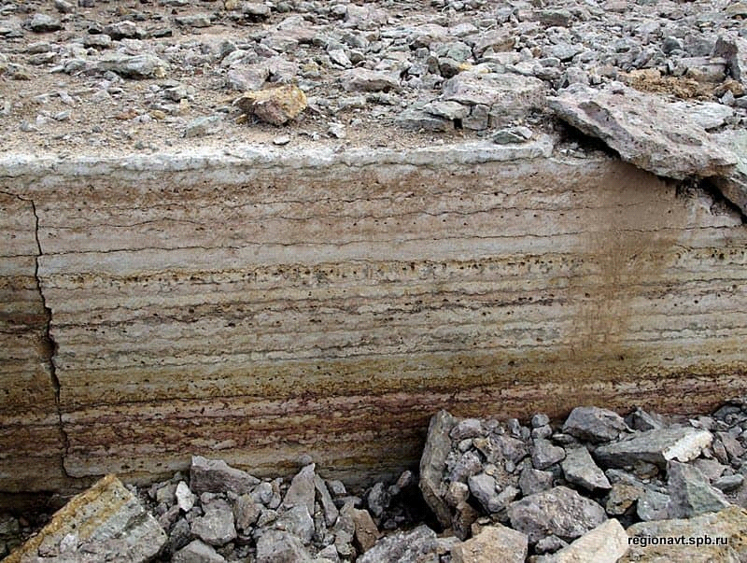
Мастер-класс «Камень в городе: ознакомление дошкольников 5-6 лет с минералами, использованными при строительстве Санкт-Петербурга». Путиловский камень
Подготовили: воспитатели
старшей группы №2
ГБДОУ № 44 Василеостровского р-на
Рогачeва Ольга Сергеевна
Бунина Наталия Борисовна

Slide 2
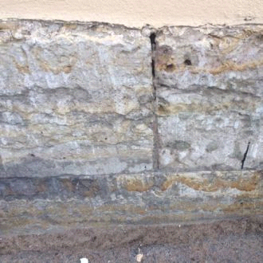
«Путиловская плита» или «Путиловский камень» – это плитчатый известняк, мощные пласты которого образовались из окаменелых останков древних морских животных более полмиллиарда лет назад. Окраска Путиловского камня пёстрая, пятнисто- полосчатая: жёлтая, желтовато-зелёная, розовая, фиолетовая, коричневая.

Slide 3
Путиловский известняк - достаточно долговечный строительный материал. Правильно добытые, отшлифованные и установленные плиты Путиловского известняка служат столетиями. Первые признаки разрушения обычно появляются лишь через 150 лет с начала использования. Путиловская плита имеет особенности выветриваться, а более мягкие и рыхлые слои крошатся и вымываются водой.
Своё название камень получил по месту его первоначальной добычи в каменоломнях Путиловской горы , где и добывается по сей день. Постепенно появились другие места добычи известняка. Наиболее известны Волховские и Обуховские каменоломни, а также каменоломни на реках Тосна, Сясь, Ижора, Славянка, Поповка.

Slide 4
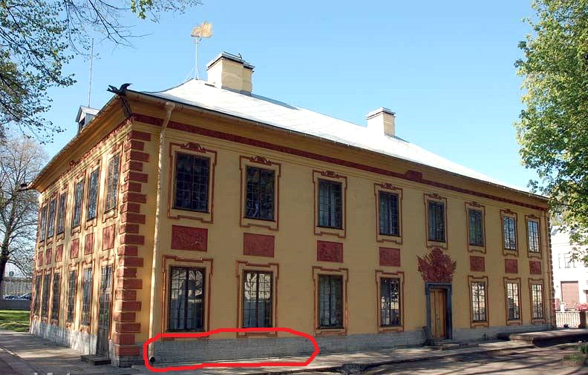
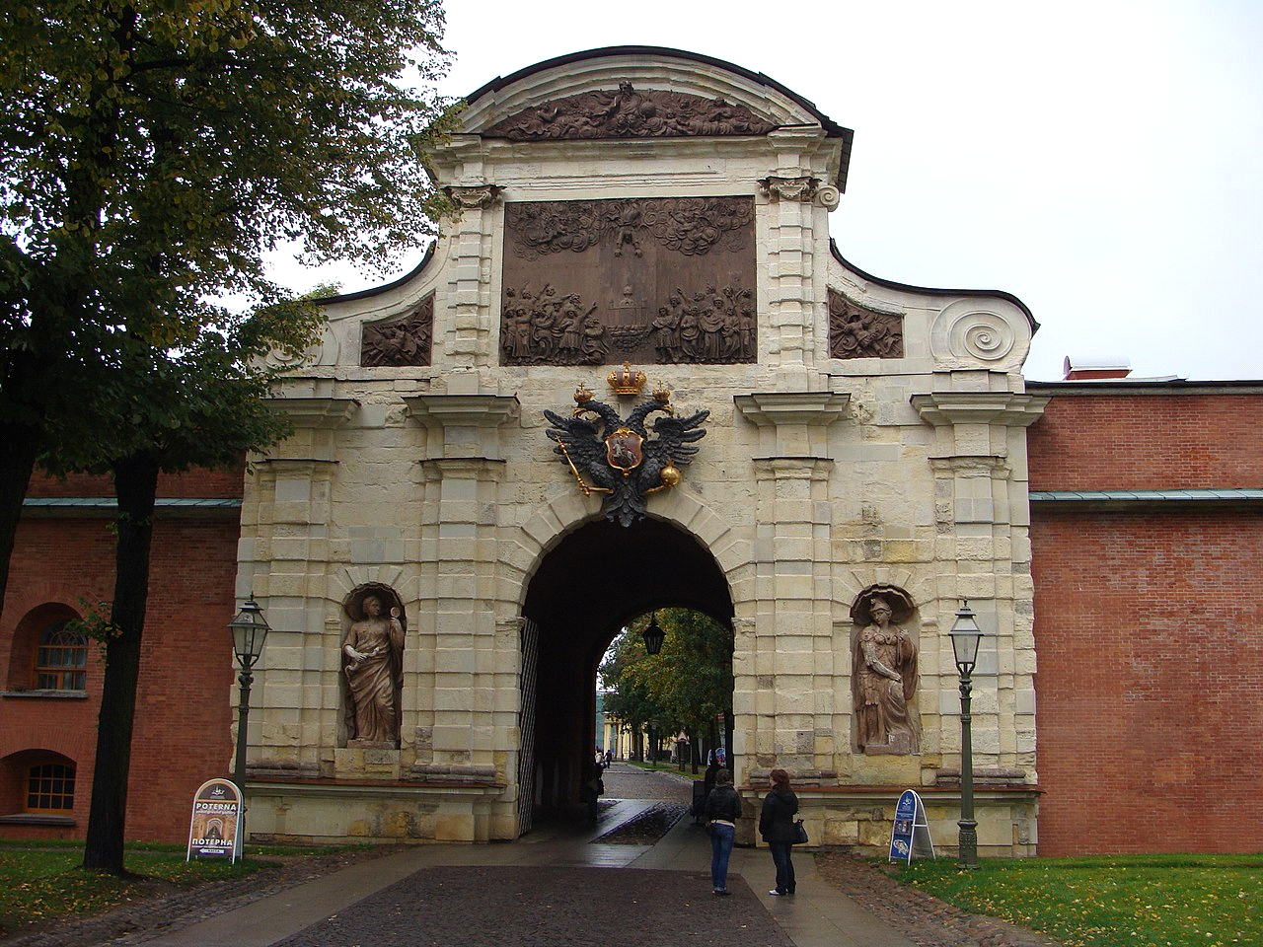
Известно выражение: «Петербург стоит на Путиловской плите». "Путиловский камень" является первым природным каменным строительным материалом при строительстве Санкт-Петербурга. Фундаменты, цоколи и ступени лестниц многих петербургских зданий и сооружений сделаны из Путиловского «плитного камня». «Царский камень» использовали также и при строительстве станций метрополитена.
Летний дворец Петра (1710 - 1714)
Петровские ворота Петропавловской крепости.

Slide 5
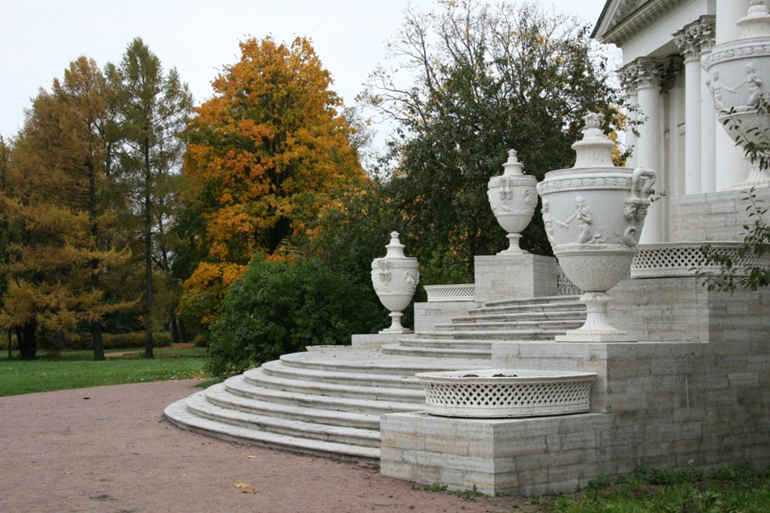
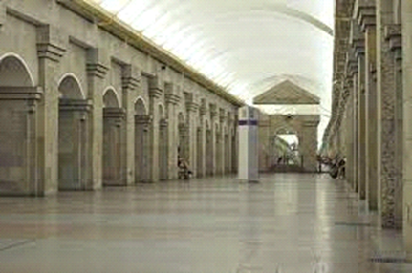
Елагин дворец
Станция метро "Крестовский остров"

Slide 6
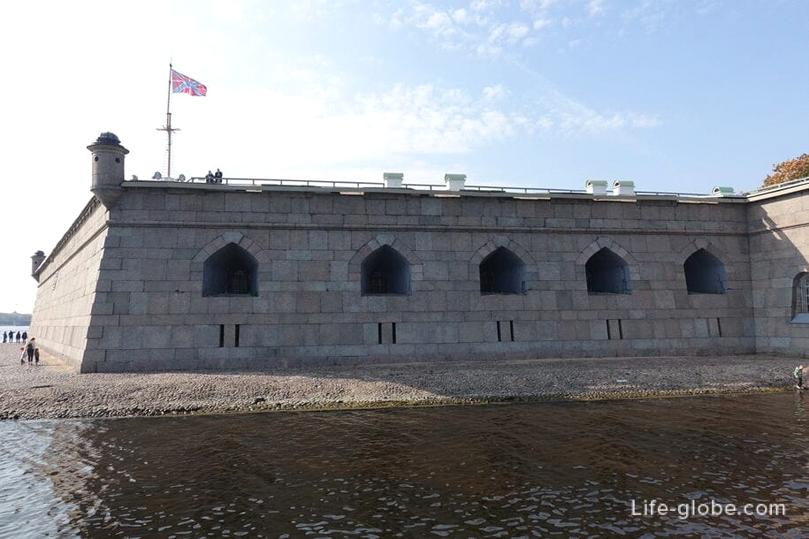
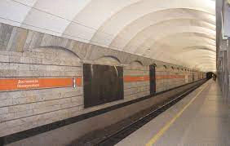
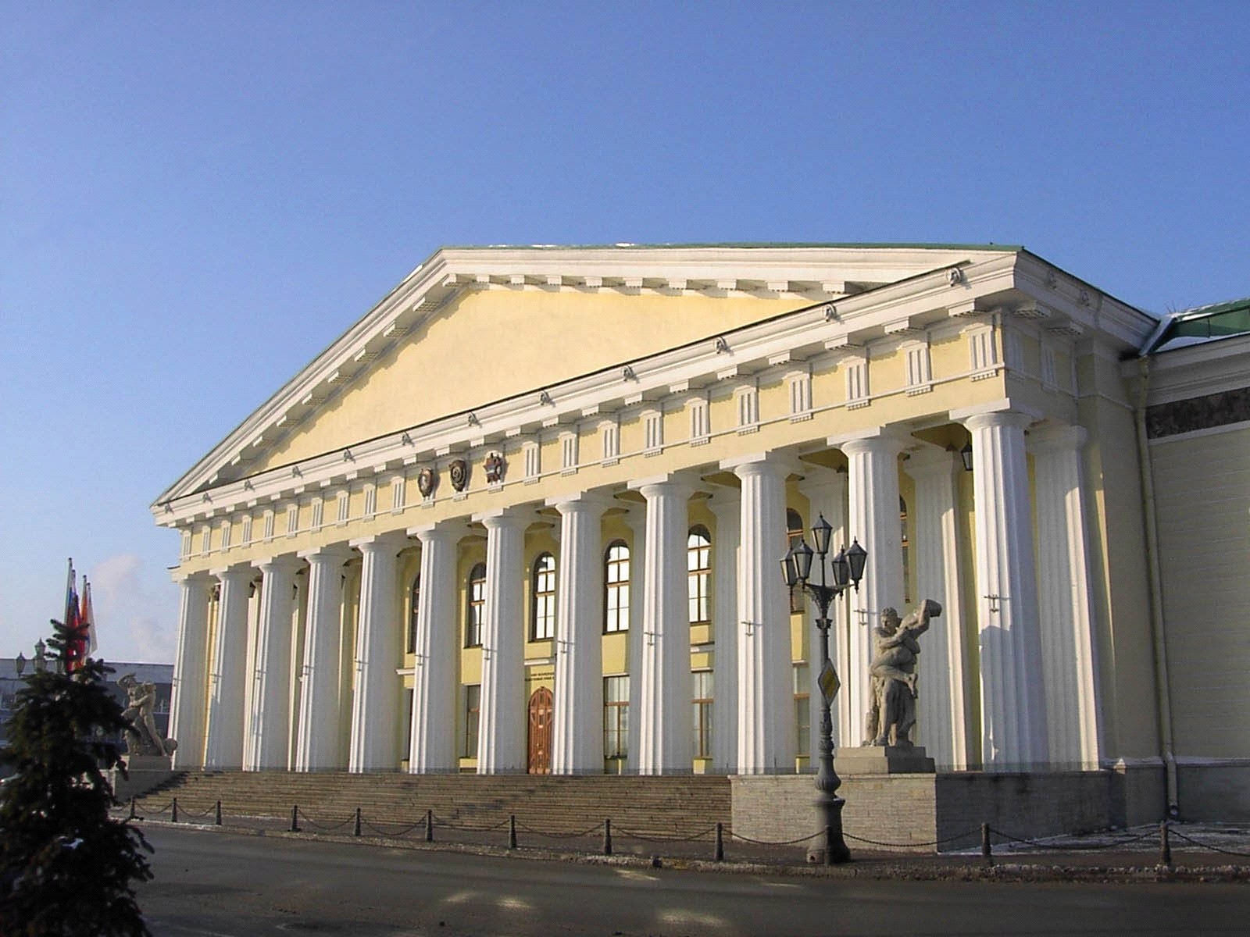
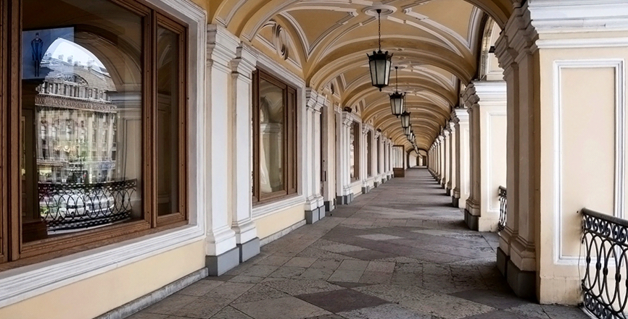
«Петербург стоит на Путиловской плите»

Slide 7
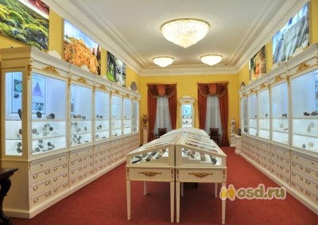
Необработанный Путиловский камень можно увидеть в экспозиции Горного музея Санкт-Петербурга в разделе «Петрология».

Slide 8
Мастер-класс на тему: "Ознакомление дошкольников с "Путиловским камнем" на примере летнего дворца Петра I" с использованием смешанной техники аппликации и пластилинографии.
Материалы и оборудование:
1. Тонированная бумага (Ф А-4) с нанесённым контуром основания "летнего дворца".
2. Вырезанные шаблоны здания: фасад, крыша, труба. (На шаблоне фасада здания нанесён контур карниза, окон, рустов, барельефов).
3. Клеящий карандаш.
4. Восковые мелки коричневого и чёрного цветов.
5. Акварельные краски. (Необходимы охра и синий цвета).
6. Кисть круглая (№2 или№3).
7. Стакан для воды.
8. Пластилин серый.
9. Дощечка для лепки.
10. Стек.
11. Салфетки.
Ход работы.
1. Наклеиваем шаблон фасада "летнего дворца" на тонированную бумагу с помощью клеящего карандаша, совмещая основание шаблона с нанесённым контуром (линией) на листе.
2. Шаблон трубы приклеиваем к шаблону крыши в верхней её части.
3. Крышу с трубой приклеиваем на тонированную бумагу к верхней части фасада.
4. Коричневым восковым мелком прорисовываем контуры карниза, окон, барельефов и рустов.
5. Чёрным восковым мелком обводим внешний контур всего здания.
6. Акварелью (цвет охра) раскрашиваем карниз, русты, барельефы и декоративную отделку вокруг окон.
7. Акварелью (синий цвет) раскрашиваем оконные проёмы.
8. Серым пластилином в технике пластилинографии покрываем цоколь "летнего дворца", имитируя "путиловский камень".
9. "Летний дворец Петра I" готов!
Наша выставка!!!

Slide 9
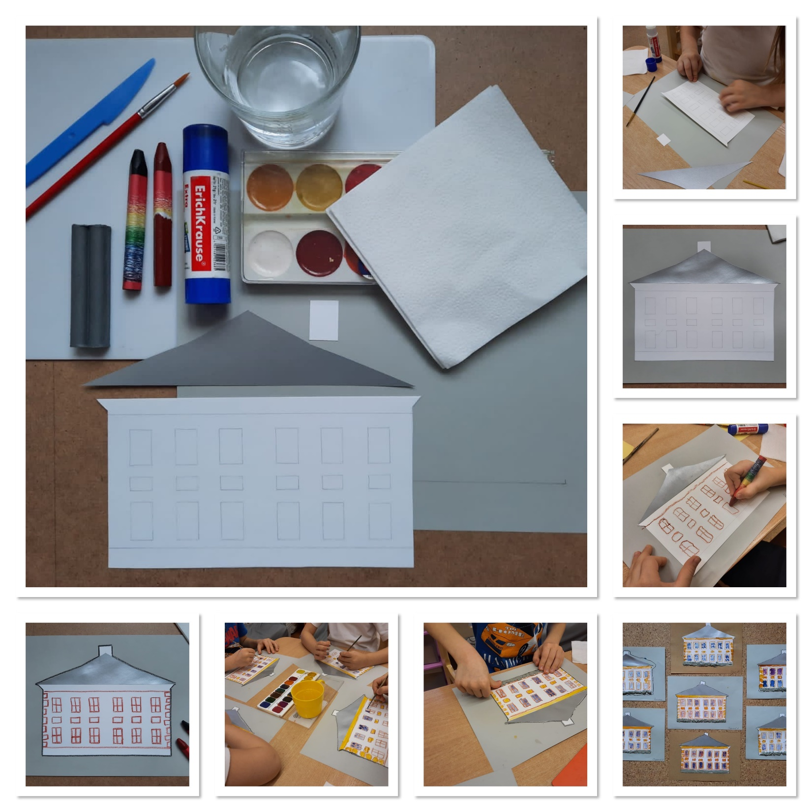

Slide 10
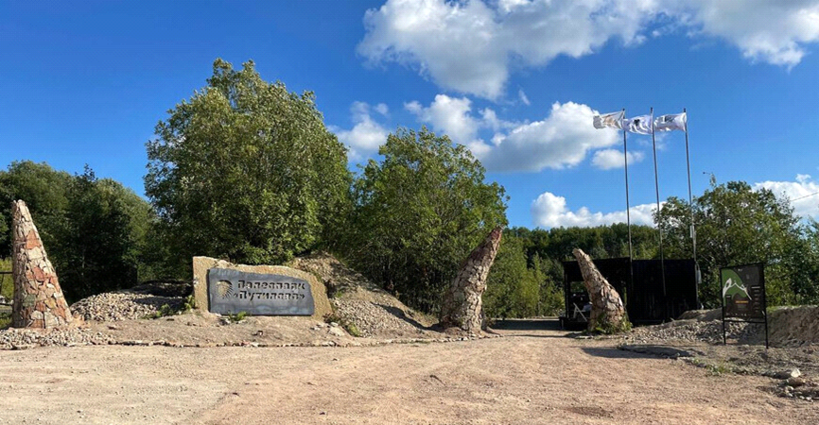
Рекомендации для родителей
Что можно почитать
Хельга Патаки «Пешком по Петербургу с Тимкой и Тинкой. «Путеводитель».
Где можно побывать
Палеопарк Путилово — первый в России палеонтологический парк под открытым небом. Располагается в Ленинградской области в 78 км от Санкт-Петербурга на территории старинного Путиловского карьера. Посетители — взрослые и дети — могут почувствовать себя настоящими палеонтологами и отыскать какую-нибудь окаменелость возрастом 470 млн лет.

